Slide 1



COOK IT
Projeto e Seminário
Verão 2020/2021
Autor: Miguel Achega 42149
Orientadora: Matilde Pato

Slide 2


Sumário
Motivação e Enquadramento do Problema
Requisitos
Arquitetura da Solução
Tecnologias
Modelo de Dados
Autenticação
Demonstração
Questões

Slide 3
Motivação e enquadramento do problema
Esta ideia surgiu de um problema com que muitos de nós já nos deparámos. Não saber o que cozinhar, ou não saber como cozinhar um dado prato.
Assim, o objetivo deste projeto é ajudar a combater este problema, desenvolvendo uma aplicação web, que seja fácil de usar e que possa ser uma referência para quando alguém tem uma dúvida de culinária.
Ao mesmo tempo, irei aproveitar esta oportunidade para melhorar os meus conhecimentos nas tecnologias utilizadas e como organizar e documentar um projeto com uma dimensão significativa.

Slide 4
Requisitos
Pesquisa de receitas através do nome ou ingredientes;
Autenticação (criação/login/logout de utilizadores);
Criação de listas pessoais para guardar receitas;
Criação de receitas;
Pesquisa por outros utilizadores (as suas listas públicas);
Integração com a aplicação de gestão de stocks de modo a permitir a pesquisa de receitas através dos ingredientes da “despensa” de um utilizador;
Navegação livre na aplicação web sem necessidade de autenticação (utilizadores autenticados têm acesso a mais funcionalidades);

Slide 5




Arquitetura da solução
Database
Aplicação web
HTTP
Aplicação servidora
Recipe API

Slide 6






Tecnologias
Vue.js

Slide 7
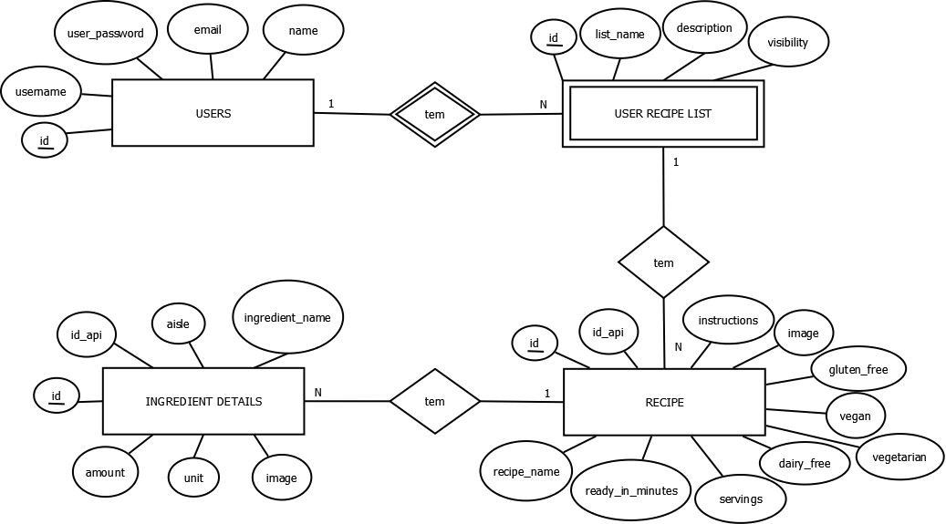
Modelo de dados

Slide 8
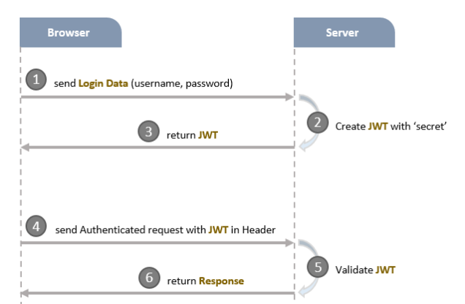
Autenticação

Slide 9
Questões?

